Slide 1
Микромир
Игра для учащихся 7-х классов

Slide 2
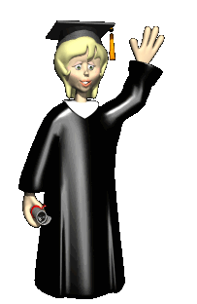
Домашнее задание
Давайте знакомиться!
команда 7-а
«Личинки»
команда 7-б
«Кактусы»

Slide 3
Что нас сегодня ждет:
1 тур
Интересное, невероятное
2 тур
От теории к практике
3 тур
Вопрос от соперников
4 тур
Предмет в предмете

Slide 4
1 тур
Кто я?
Бабочки
Невероятно, но факт
Рекордсмены
выберите раздел и стоимость вопроса
2 тур

Slide 5
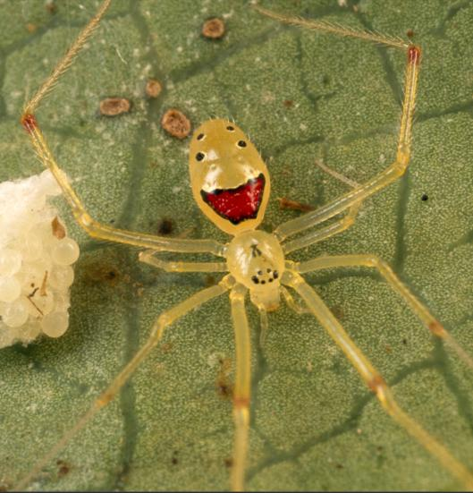
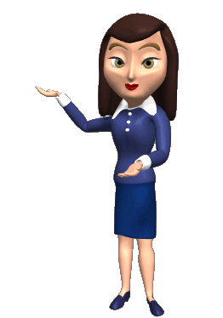
Кто я? - 100
Назовите кто изображен на фотографии?
Бродячий паук
Силиконовая игрушка
Паук-гладиатор
Результат Photoshop
Назад

Slide 6
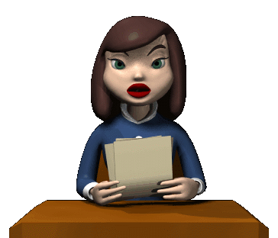
Бабочки - 100
К какому отряду относятся бабочки?
Чешуекрылые
Перепончатокрылые
Двукрылые
Прямокрылые
Назад

Slide 7
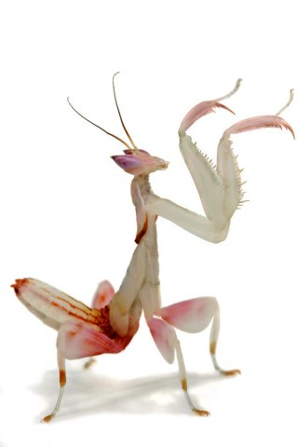
Необычно, но факт - 100
Это единственное насекомое, которое в силах поворачивать голову.
О каком насекомом идет речь?
Богомол
Пчела
Бабочка
Муравей
Назад

Slide 8
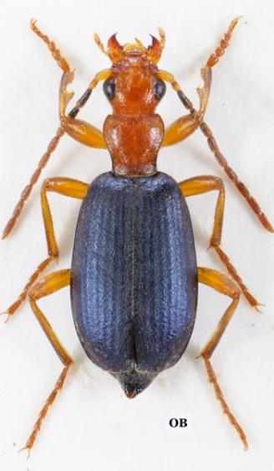
Рекордсмены - 100
Этот жук обладает самым мощным химическим оружием. При опасности жук из анальных желез выделяет ядовитую жидкость. Частота выбрасывания доходит до 500 раз в секунду, а температура достигает 100°С.
Назовите этого жука?
Деродонтид
Бомбардир трескучий
Сихотеалиний
Жук скрипун
Назад

Slide 9
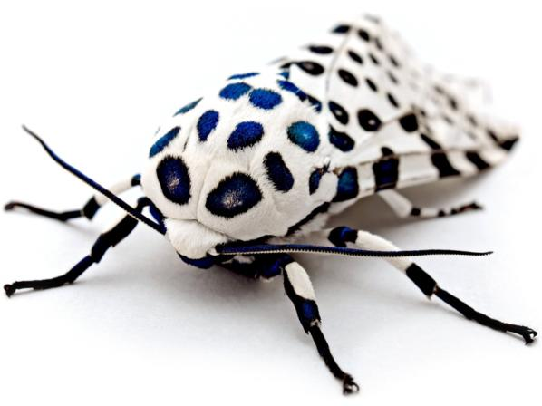
Кто я? - 300
Назовите кто изображен на фотографии?
Бражник
Бабочка петнянка
Большая леопардовая моль
Среднеазиатская бабочка
Назад

Slide 10
Бабочки - 300
От какого слова произошло слово «бабочка»?
Происхождение слова «бабочка» не связано ни с одним из слов русского языка
Происхождение слова «бабочка» тесно связано со словом «баба»
В языческие времена славяне полагали, что душа колдуньи после смерти переселяется в бабочку.
Происхождение слова «бабочка» тесно связано со словом «бочка»
Происхождение слова «бабочка» тесно связано со словом «бок»
Назад

Slide 11
Необычно, но факт - 300
Найдите НЕверное утверждение
Вес насекомых, которых все пауки съедают за год, превышает вес всех людей, живущих на планете.
Тараканы могут жить обезглавленными несколько недель.
Муравьи спят в нижнем ярусе муравейника.
Муравьи никогда не спят.
На Руси, слово «стрекоза» являлось обобщающим по отношению к нескольким видам насекомых. Поэтому главным героем басни Крылова является не стрекоза, а кузнечик.
Назад

Slide 12
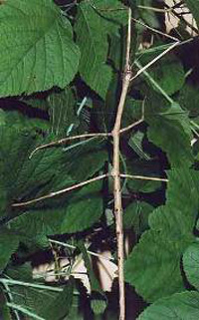
Рекордсмены - 300
Самое длинное насекомое - палочник Phamacia kirbyi, обитающий на острове Борнео. Какой длины он может достигать?
22,8 см
83,9 см
54,6 см
12,5 см
Назад

Slide 13
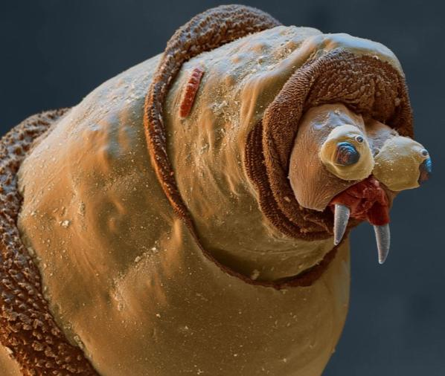
Кто я? - 500
Назовите кто изображен на фотографии?
Личинка мухи
Гусеница
Кокон летучей мыши
Пластелиновое
Чудо-Юдо
Назад

Slide 14
Бабочки - 500
Найдите НЕверное утверждение
Некоторые виды бабочек, как Красный адмирал, предпочитают питаться гниющими фруктами и навозом!
На Востоке – Китае, Южной Америке и Индии бабочек отлично готовят и с удовольствием едят.
Бабочки и насекомые имеют свои скелеты на внешней стороне своего тела, называемые экзоскелет. Это защищает насекомое и держит воду внутри своего тела, чтобы они не высыхали.
Бабочки и насекомые не имеют свои скелеты.
Некоторые бабочки никогда не едят, так как они не имеют рта. Они живут на энергии, которую они накопили в виде гусениц.
Назад

Slide 15
Невероятно, но факт - 500
Соедини насекомое с цветом его крови.
Личинка стрекозы
белая
1
2
Кузнечик
желто-оранжевая
2
4
Шпанская мушка
зеленая
3
1
Божья коровка
желтая
4
3
Назад

Slide 16
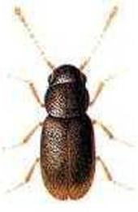
Рекордсмены - 500
Самое маленькое насекомое – жук-перистокрылка из семейства Ptiliidae.
Какова их длина? достигает всего.
0,1 мм
1,5 см
1 см
0,3-0,4 мм
Назад

Slide 17
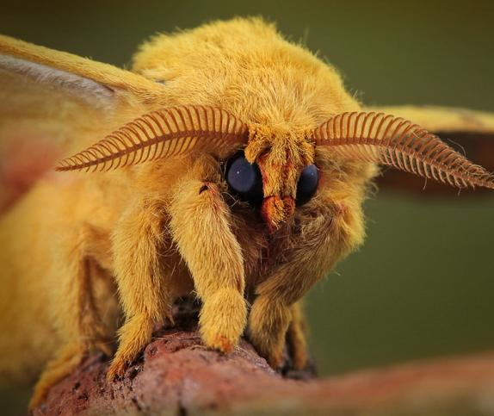
Кто я? - 1000
Назовите кто изображен на фотографии?
Бражник
Plush moth (моль)
Плющевая игрушка
Это не насекомое
Назад

Slide 18
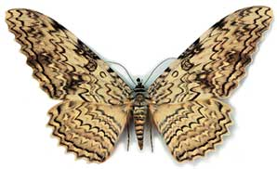
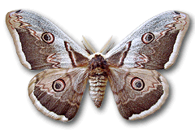
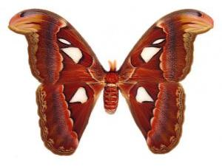
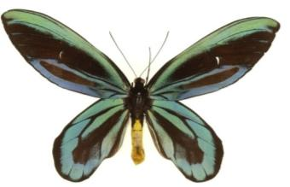
Бабочки - 1000
Распределите бабочек по размеру размаха крыльев
Совка тизания агриппина
Павлиноглазка грушевая
1
30,8 см
4
15 см
Сатурния
Attacus atlas
Орнитоптера корле-вы Александры
3
26,2 см
2
28 см
Назад

Slide 19
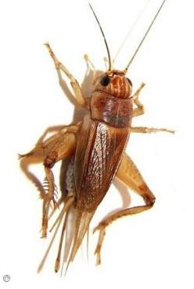
Невероятно, но факт - 1000
Говорят, что по сверчкам можно определить температуру воздуха. Каким образом?
Для этого нужно подсчитать количество стрекотаний в минуту, разделить на два, затем прибавить девять и снова разделить на два.
Нужно поймать сверчка, температуру можно определить по температуре усиков и частоте их подергивания.
По сверчкам нельзя определить температуру
Назад

Slide 20
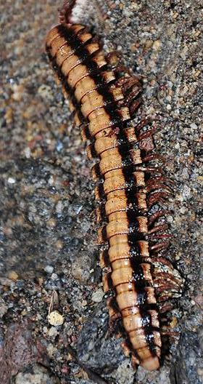
Рекордсмены - 1000
Самые большое количество ног у двупарноногой многоножки illacme plenipes, обитающей в Калифорнии, США.
Сколько у неё ног?
160
750
268
632
Назад

Slide 21
2 тур
от 100 до 500 баллов
от теории к практике
При помощи цветной бумаги ножниц и клея, придумайте самое необычное насекомое.
Расскажите о своем насекомом:
Как называется это насекомое? Почему оно необычно? В условиях среды обитает? Что необходимо ему для жизни?
3 тур

Slide 22
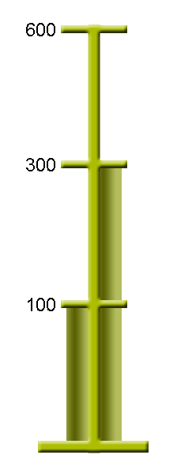
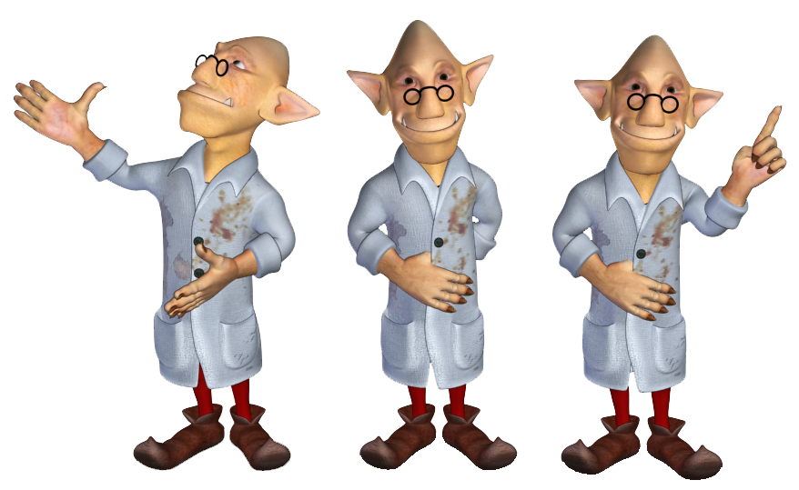
3 тур
вопросы от соперников
4 тур

Slide 23
4 тур
Мифология
Литература
Кот в мешке
выберите раздел и стоимость вопроса

Slide 24
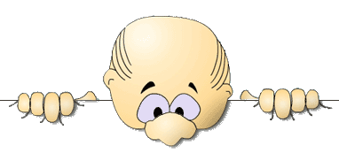
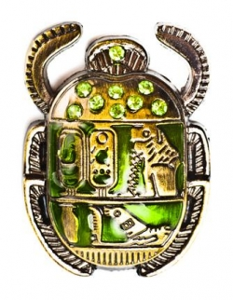
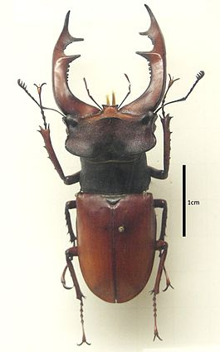
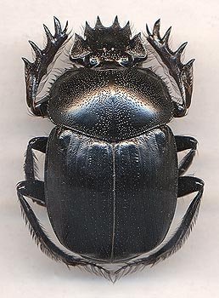
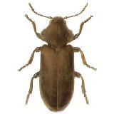
В Египетской мифологии этот жук представлен, как «двигатель» солнца. Где он?
Мифология
1
2
3
Жук-скарабей
Назад

Slide 25
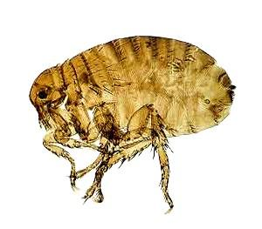
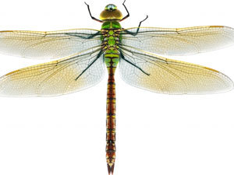
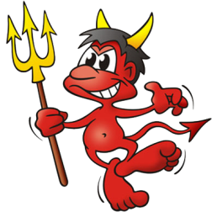
Это насекомое в мифологии имеет связь с нечистой силой. Это «конь черта». Где оно?
Мифология
Назад

Slide 26
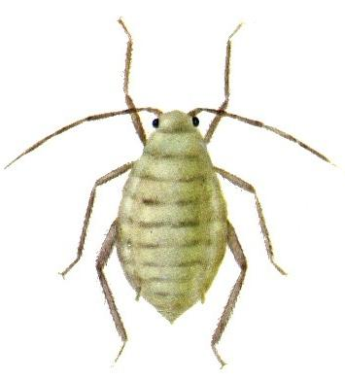
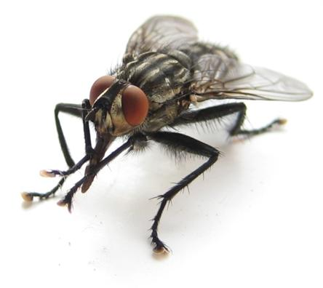
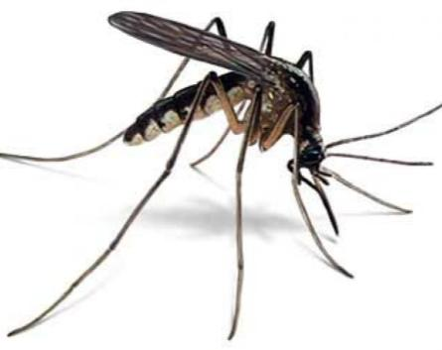
Согласно мифам сибирских народностей это насекомое появилось из искр костра, на котором мифологический герой сжигает злое женское существо. О каком насекомом речь?
Мифология
1
2
3
Назад

Slide 27
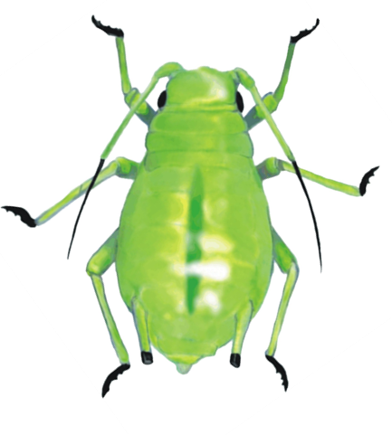
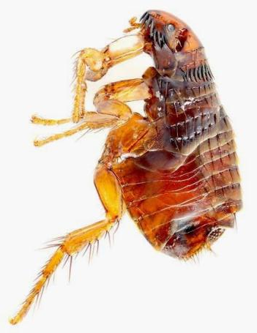
Какое насекомое подковал Левша?
Литература
1
2
3
Назад

Slide 28
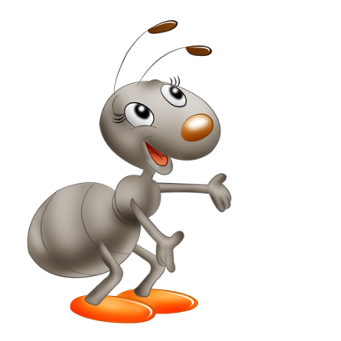
Как называется сказка Виталия Бианки, посвященная насекомому?
Литература
Как муравьишка домой спешил
Вторая жизнь гусенички-красавишны
Неугомонная стрекоза
Назад

Slide 29
Какой автор описывает в своем произведении жуков-водомерок?
Литература
По воде бегали на высоких лапах какие-то жучки. Окраинные мальчишки называли их "водогонами". Стоило бросить спичку, как водогоны неслись к ней со всех сторон, сбивались в кучу и, убедившись, что это всего только несъедобная спичка, стремительно разбегались.
Салтыков-Щедрин
?
Гоголь
Паустовский
Лесков
Повесть о жизни
Назад

Slide 30
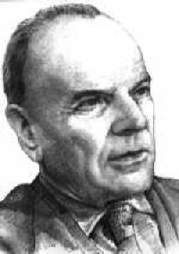
Какой автор описывает в своем произведении жуков-водомерок?
Литература
По воде бегали на высоких лапах какие-то жучки. Окраинные мальчишки называли их "водогонами". Стоило бросить спичку, как водогоны неслись к ней со всех сторон, сбивались в кучу и, убедившись, что это всего только несъедобная спичка, стремительно разбегались.
Салтыков-Щедрин
?
Гоголь
Паустовский
Лесков
Повесть о жизни
Назад

Slide 31
Кот в мешке
Она его любит, но мучит, Он ее ненавидит, но ищет, Найдет - радуется.
Блоха
Назад

Slide 32
Кот в мешке
Говорят – Его любовь жарче любви трескучей цикады.
О ком речь?
Светлячок
Назад

Slide 33
Кот в мешке
В известной басне Ивана Андреевича Крылова «Стрекоза и муравей» есть такие строки: «Попрыгунья стрекоза лето красное пропела...». Сейчас эти слова понимают образно, поскольку хорошо известно, что стрекоза совсем не издаёт звуков. И хотя это существо в басне зовется «стрекозой», оно «прыгает» и «поет» «в мягких муравах», то есть в траве. Стрекозы же — насекомые, которые в траву могут попасть только в результате какой-то несчастной случайности.
Во время написания басни слово «стрекоза» служило обобщённым названием для нескольких видов насекомых, обозначая крупных летающих насекомых. Кто на самом деле являлся героем этой басни?
Кузнечик
Назад

Slide 34
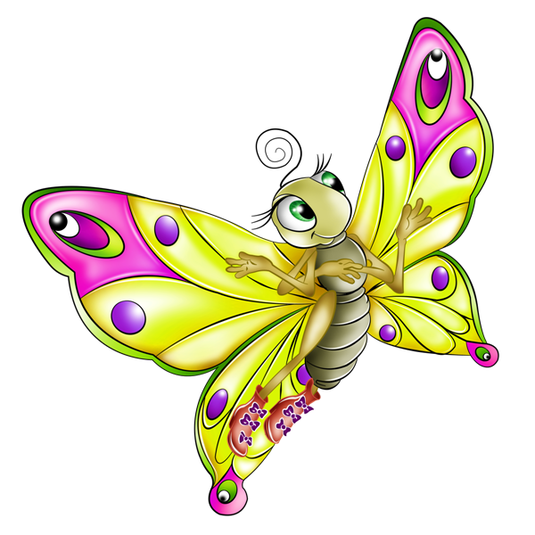
Все МОЛОДЦЫ!

